Slide 1
„Ich muss wissen, was der fragt, um meine Antwort zu finden.“ Vorgegebene historische Fragen nachvollziehen, Klasse 8/9
Bad Wildbad 05.07.2017
Notes:
Zitat: Antwort einer Schülerin (Klasse 8) auf die Frage, ob es für uns wichtig sei, die Fragen von Homepages, Dokus, Buchautoren, Ausstellungsmachern zu kennen.
Im folgenden Unterrichtsvorschlag geht es um
Fragekompetenz als prozessbezogene Kompetenz – Doppelstunde in Klasse 8 oder 9
dritter Teil nach Fragekompetenz in den Klassen 6 und 7
Thema der vorgestellten Stunde: Revolution 1848/49
Es besteht die Möglichkeit, die Behandlung der Fragekompetenz mit einem anderen Inhalt zu verknüpfen.
2. Vorschlag auf dem Server: NS Klasse 9
Hier Vorschlag Klasse 8
Diese Klasse hat Module Klasse 6 und 7 durchlaufen
Das Modul „Vorgegebene historische Fragen nachvollziehen“ baut auf dem Vorwissen auf

Slide 2
Prozessbezogene Kompetenzen: Fragekompetenz – Vorschlag für Klasse 8/9
Fragen zur Revolution 1848/49
War diese Entwicklung vorgezeichnet? Welchen Weg legten die Deutschen – auch unter Beobachtung des Auslands – seit 1915 zurück und was dachten und empfanden die unterschiedlichen Bevölkerungsgruppen? Warum scheiterte die Revolution 1848 und wie kam es dennoch zwanzig Jahre später zur Reichsgründung, mit der ein Traum vieler Deutscher in Erfüllung ging? | War es wirklich nicht möglich, schon früher durch eine Revolution etwas zu ändern? Wer profitierte am meisten von der Revolution? Hätte es auch andere Lösungen für die damaligen Probleme geben können? War die Revolution richtig? Wegen was könnte heute eine Revolution starten? Würde ich heute auch bei einer Revolution mitmachen?
GuG Klasse 8, BP 2004 Schülerfragen Klasse 8, 2017
Notes:
Vergleichen und beurteilen Sie die Fragen – was fällt Ihnen auf?
Klick: Herkunft der Fragen
ADS zum Thema 48/49 – Text hätte auch von mir sein können
Ich habe mit meinen Schülern in den letzten drei Jahren enorm viel gelernt
und auch von den Kollegen, die mir immer wieder von den Erfahrungen mit meinem Konzept der Fragekompetenz berichtet und mir viele kritische Anregungen gegeben haben.
Ohne meine Schüler und diese Kollegen, wäre das Konzept jetzt nicht da, wo es ist.
Vermutlich wird sich das Feld Fragekompetenz in den nächsten Jahren weiterentwickeln
Meiner Ansicht nach zeigen die Schülerfragen aber durchaus, dass nicht nur ich, sondern auch das historische Denken der Schüler vom Erlernen der Fragekompetenz profitieren
und heute will ich Ihnen den vorläufig letzten Baustein auf dem Weg zum fragekompetenten Schüler vorstellen

Slide 3
Fragekompetenz
Notes:
Zuerst wieder kurz zu den theoretischen Vorüberlegungen
und dann zur Unterrichtspraxis

Slide 4
Prozessbezogene Kompetenzen: Fragekompetenz – Vorschlag für Klasse 8/9
Die Schülerinnen und Schüler können historische Fragestellungen und Strategien zu ihrer Beantwortung entwickeln.
Die Schülerinnen und Schüler können
Fragen an die Geschichte formulieren und vorgegebene historische Fragestellungen nachvollziehen
Fragen vergleichen und eigene Schwerpunkte begründen
Hypothesen aufstellen
Untersuchungsschritte zur Beantwortung historischer Fragen planen
Notes:
In Klasse 6 und 7 haben sich die SuS mit diesen Arbeitsschritten vertraut gemacht.
Am Ende des Moduls in Klasse 7 stand ein umfangreiches Methodenblatt, das auch für die Themenfindung und die Erstellung einer GFS genutzt wurde.
(Kopien S. 9, oberer Kasten – ich stelle die wesentlichen Inhalte gleich noch einmal vor)
Für Klasse 8/9 bleibt jetzt
Klick die Aufgabe, sich mit der Analyse vorgegebener Fragen auseinanderzusetzen
und die vorhandenen Kompetenzen zu vertiefen

Slide 5
Prozessbezogene Kompetenzen: Fragekompetenz – Vorschlag für Klasse 8/9
Fragen formulieren | Fragen vergleichen und eigene Schwer-punkte begründen | Hypothesen aufstellen | Untersuchungs-schritte planen
klassifiziert nach Fragetypen | Gewichtung der eigenen Fragen nach | auf der Basis von | durch
Informations-fragen (Klasse 6: Wissen aneignen) Reflexionsfragen (Klasse 6: nachden-ken über damals) Orientierungs-fragen (Klasse 6: nach-denken über heute) | Interesse Einordnung der Fragestellung in einen Themen-bereich (Klasse 6: Oberbegriffe) Umfang | allgemeinem Vorwissen fachlichem Vorwissen | Zuordnung passenden Materials Auswahl von Analyse-methoden Auswahl von Antwort-strategien Auswahl einer Ergebnisform
Notes:
Folgende Kompetenzen haben die SuS bereits erworben
1 Zeile: Teilkompetenzen des BP 2016
2. und 3. Zeile: Ausdifferenzierung der Teilkompetenzen
→ das können die SuS

Slide 6
Prozessbezogene Kompetenzen: Fragekompetenz – Vorschlag für Klasse 8/9
Fragen formulieren | Fragen vergleichen und eigene Schwer-punkte begründen | Hypothesen aufstellen | Untersuchungs-schritte planen | vorgegebene Fragen nachvollziehen
klassifiziert nach Fragetypen | Gewichtung der eigenen Fragen nach | auf der Basis von | durch | durch
Informations-fragen (Klasse 6: Wissen aneignen) Reflexionsfragen (Klasse 6: nachden-ken über damals) Orientierungs-fragen (Klasse 6: nachden-ken über heute) | Interesse Einordnung der Fragestellung in einen Themen-bereich (Klasse 6: Oberbegriffe) Umfang | allgemeinem Vorwissen fachlichem Vorwissen | Zuordnung passenden Materials Auswahl von Analyse-methoden Auswahl von Antwort-strategien Auswahl einer Ergebnisform | Analyse des Materials auf Inhalte Kernaussagen Zusammenhänge, Vergleiche, Urteile, Bewer-tungen, Perspek-tiven Ermittlung des zugrundeliegen-den Fragetyps und Teilaspekt des Fragetyps
Notes:
Spalte rechts – diese Teilkompetenz wurde bisher nicht gelernt.
Welche Teilschritte müssen die SuS bewältigen, um zum Ziel zu kommen:
Aussagen eines Materials erkennen: Inhalte, Kernaussagen
aber nicht nur Inhalte, sondern auch Zusammenhänge von unterschiedlichen Inhalten, Vergleiche, Urteile, Bewertungen, Perspektiven
Sie müssen erkennen, welcher Fragetyp dem Material zugrunde liegt: Will der Autor informieren, reflektieren, orientieren
und hier kommt jetzt die Vertiefung bereits gelernter Teilkompetenzen ins Spiel → sie sollen die Fragetypen stärker ausdifferenzieren
→ nächste Folie

Slide 7
Prozessbezogene Kompetenzen: Fragekompetenz – Vorschlag für Klasse 8/9
Fragen formulieren | Fragen vergleichen und eigene Schwer-punkte begründen | Hypothesen aufstellen | Untersuchungs-schritte planen | vorgegebene Fragen nachvollziehen
klassifiziert nach Fragetypen | Gewichtung der eigenen Fragen nach | auf der Basis von | durch | durch
Informations-fragen (Klasse 6: Wissen aneignen) Reflexionsfragen (Klasse 6: nachden-ken über damals) Orientierungs-fragen (Klasse 6: nachden-ken über heute) und Teilaspekten von Fragetypen | Interesse Einordnung der Fragestellung in einen Themen-bereich (Klasse 6: Oberbegriffe) Umfang | allgemeinem Vorwissen fachlichem Vorwissen | Zuordnung passenden Materials Auswahl von Analyse-methoden Auswahl von Antwort-strategien Auswahl einer Ergebnisform | Analyse des Materials auf Inhalte Kernaussagen Zusammenhänge, Vergleiche, Urteile, Bewer-tungen, Perspek-tiven Ermittlung des zugrundeliegen-den Fragetyps und Teilaspekt des Fragetyps
Notes:
Klickso dass die erste Teilkompetenz vertieft wird → Klassifizierung nach Fragetypen
diese Kompetenz soll dann natürlich auch genutzt werden, um noch differenzierter zu fragen
→ Die Teilaspekte erläutere ich bei der Vorstellung der einführenden Stunde

Slide 8
Unterrichtsvorschlag
Notes:
Die Stunde soll Fragekompetenz aufbauend auf dem Modul von Klasse 6 vertiefen
Und die Ordnung des Reichs thematisieren.
Wie bin ich vorgegangen?
Stundenverlauf kurz und Arbeitsblätter auf Kopie
Stundenverlauf lang mit allen Impulsfragen nur auf dem Server

Slide 9
Einstieg
http://prometheus.uni-koeln.de/pandora/image/show/giessen_lri-c00abc02cd9038d1a693dc75a3ecdad944aed759
Frédéric Sorrieu: République universelle démocratique et sociale, 1948
http://prometheus.uni-koeln.de/pandora/image/show/giessen_lri-c00abc02cd9038d1a693dc75a3ecdad944aed759
Beschreibt das Bild.
Übersetzt „Fraternité“ (Inschrift im Himmel) und „Droits de l’homme (Aufschrift auf der Tafel in der Hand der Statue der Freiheit).
Wir haben uns die Zeit nach 1815 angeschaut, das Bild ist aus dem Jahr 1848: Was hat sich verändert, was könnte passiert sein?
Notes:
SuS haben Vormärz behandelt:
IbK 3.2.4 (2): den Gegensatz zwischen staatlicher Restauration und dem Streben nach Einheit und Freiheit in Europa nach dem Wiener Kongress erklären
ObK 3.2.4 (3): bürgerliche Lebenswelten zwischen Auflehnung und Anpassung charakterisieren
Bild ist bewusst gewählt, da es in der folgenden Einheit wieder Verwendung findet

Slide 10
Erarbeitung 1: Fragen formulieren
Notes:
AB ist genauso gestaltet wie das in der 7. Klasse
Wiedererkennung, Klarheit und Sicherheit bei den SuS in Bezug auf den Arbeitsauftrag
Verlauf:
Einzelarbeit: Sammeln von Fragen zur Zeit 1848/49
Impulse/L-Infos (Kopie S. 2, EA 1):
Einführung des Arbeitsauftrags
Wie ihr vermutet habt, ist 1848/49 in Europa sehr viel passiert. Im Februar 1848 fand eine Revolution in Frankreich statt, im März in den Ländern des Deutschen Bundes und anderen europäischen Ländern. Durch diese Revolutionen kam es zu vielen Veränderungen. Sammelt Fragen, die ihr zu diesen Revolutionen habt und ordnet sie nach Fragetypen. Notiert die Fragen in der ersten Zeile des Arbeitsblattes.
Ergebnis:
Überprüft, ob die vorgestellten Fragen zum genannten Fragetyp passen und korrigiert gegebenenfalls die Zuordnung. Ergänzt auf eurem eigenen Blatt vorgestellte Fragen, die ihr ebenfalls interessant findet.
Ergebnis
mündliche Vorstellung der Fragen, Überprüfung der Zuordnung zu einem Fragetyp
klick: Vergleich zu Klasse 7: Wieder ein Fortschritt in Bezug auf die Qualität und den Umfang der Fragen
Basis ist natürlich auch die zunehmende Differenziertheit und der zunehmende Umfang von historischem Wissen
allerdings auch die Schulung der Kompetenz; ungeschulte SuS schaffen es nicht, Fragen in dieser Qualität und Quantität zu stellen

Slide 11
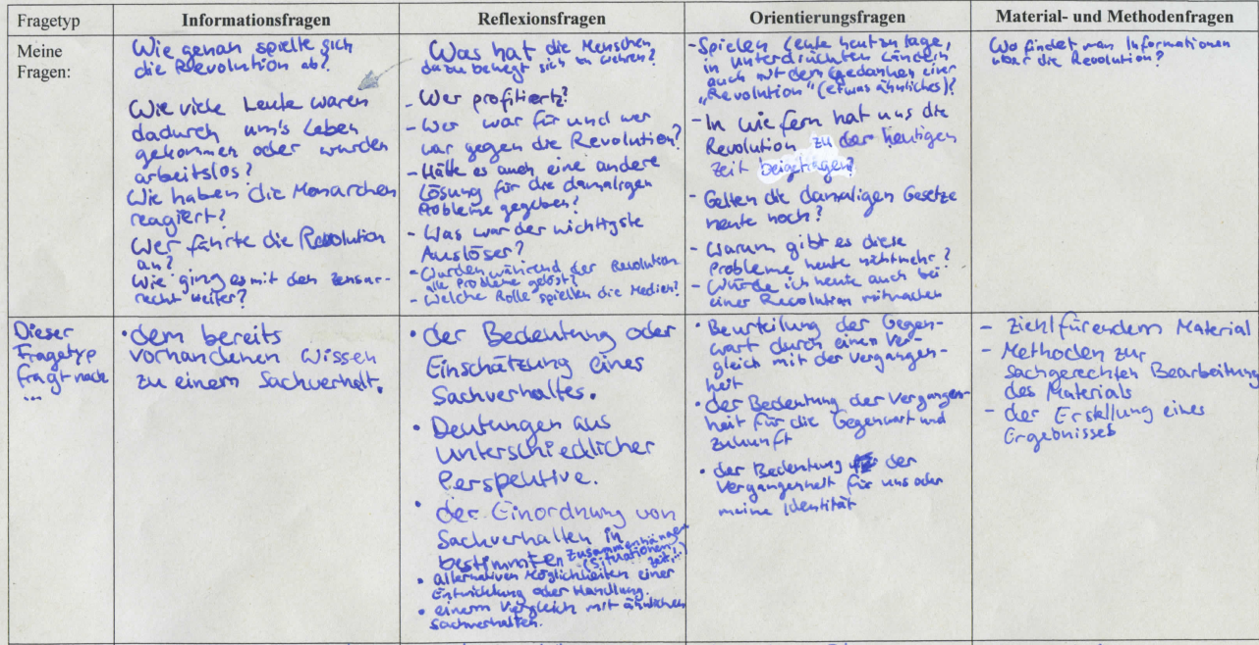
Erarbeitung 2: Teilaspekte definieren
Notes:
Kopie EA 2, S. 2f.:
Problem: Bei manchen Fragen ist die Zuordnung zu einem Fragetyp strittig
Wir müssen daher untersuchen, was mit der Frage genau gemeint ist
Variante Plenum/TA: Einzelne Fragen standen nach der EA 1 an der Tafel; SuS sollten beschreiben, was durch die Frage genau untersucht werden soll
Kopie S. 6: Vorformulierte Definition
an der Tafel musste gekürzt werden, Kürzung siehe Folie
auf dem oben abgebildeten Arbeitsblatt ist der Begriff „Teilaspekte von Fragetypen“ noch nicht erfunden – die Entwicklung dieser Begrifflichkeit hat letztlich bis zur Nachbereitung der Stunde gedauert.
Daher sind die Teilaspekte hier immer als Vervollständigung des Satzanfangs in der linken Spalte zu lesen.
Variante 2 Kopie S. 2f.: SuS erhalten die Definition und ordnen ihre Fragen den Definitionen zu (AB für diese Variante auf dem Server)

Slide 12
Erarbeitung 3: Vorgegebene Fragen nachvollziehen
Nicht nur wir stellen Fragen, das macht jeder, der etwas zu einem Thema vorträgt, schreibt oder ausstellt. Wir lesen das Buch, schauen die Ausstellung an - aber sagen uns die Autoren eigentlich, welche Frage sie sich gestellt haben und beantworten möchten?
Ist es für uns wichtig, diese Frage zu kennen?
Notes:
Nachdem Fragen und Teilaspekte von Fragen erarbeitet sind, kommen wir zum eigentlichen Thema: dem Nachvollziehen vorgegebener Fragen
SuS haben die zweite Frage klar bejaht
Titel des Vortrags: Ich muss wissen, was der fragt, um meine Antwort zu finden.
Hoffnung, dass die Suche nach Antworten sich deutlich verbessert
Wie finden wir heraus, welche Frage sich jemand gestellt hat → nächste Folie

Slide 13
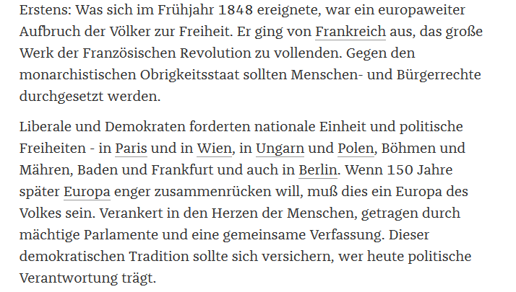
[…]
Notes:
Kopie S. 4
Wie finden wir heraus, welche Frage sich ein Autor gestellt hat?
Material Einführung (siehe oben) präsentieren: Welche Frage will der Autor des folgenden Artikels beantworten; wie könnten wir vorgehen, um das herauszufinden?
Wenn wir zunächst die Überschrift anschauen: Was will der Autor mit dem Artikel zeigen? Wie lautet demnach die Frage, die er sich gestellt hat? Welchem Fragetyp und Teilaspekt können wir die Frage zuordnen?
Wenn wir den Text anschauen: Welche Inhalte sind dem Autor wichtig? Woran erkennt ihr das?
Wir haben also mehrere Punkte gesammelt, nach denen wir Material analysieren können, um die Frage, die hinter dem Material steht, zu erkennen: Überschrift analysieren, Themen, Betonungen und Wiederholungen im Text analysieren, Urteile, Bewertungen im Text erkennen.
Schüler haben erkannt:
Überschrift: Bezug zur Gegenwart (Erbe)
Text:
Ziele: Freiheit, Menschen- und Bürgerrechte, nationale Einheit
Zusammenhänge: Europa, Ausgangspunkt Französische Revolution
Ziele der Revolution + Einheit Europas auch heutige Ziele → Auftrag aus der Geschichte
Welche Frage hat sich der Autor gestellt?
Was hat die Revolution mit dem heutigen Europa zu tun?
Fragetyp und Teilaspekt
Orientierungsfrage, Zusammenhang und Bedeutung der Vergangenheit für die Gegenwart

Slide 14
Erarbeitung 3: Vorgegebene Fragen nachvollziehen
Gruppenarbeit
in der Gruppe themengleiche Analyse von
Veröffentlichung: Informationen zur politischen Bildung
Internet: Lemo
Ausstellung: Friedhof der Märzgefallenen Berlin
Vortrag und Diskussion: August Bebel Institut
regionale Schauplätze
Dreiländermuseum Lörrach
Ausstellung Karlsruhe 1973
Erinnerungsstätte Rastatt
Notes:
Nach dem Einstieg muss die Methode selbständig durchgeführt werden.
Auswahl des Materials
Materialien, mit denen SuS zunehmend selbständig arbeiten können sollten, z.B. GFS
eindeutig in Bezug auf Fragestellungen – wichtig für den Anfang des Lernprozesses
vielseitig in Bezug auf Fragestellungen
Arbeitsauftrag Kopie S. 7 /Bsp AB S. 8
Untersucht das Material auf Hinweise darauf, welche Frage das Buch / der Artikel / die Ausstellung beantworten möchte, indem ihr
a. die Überschrift analysiert:
Gibt sie einen Hinweis auf eine bestimmte Fragestellung?
b. den Text analysiert:
Welche inhaltlichen Aussagen werden zu den Ereignissen / Entwicklungen getroffen?
Welche Aussagen werden betont, z.B. dadurch dass Begriffe mehrmals benutzt werden oder etwas ausführlich beschrieben wird?
Werden Ereignisse/Entwicklungen beschrieben oder auch beurteilt / bewertet / eingeordnet / verglichen ……?
Wenn ein Urteil / Vergleich …... vorliegt, dann formuliert die Frage, zu der ein Urteil / Vergleich …… gefällt wurde.
c. das Bild analysiert:
Welche Sachverhalte werden durch das Bild besonders betont?
Passen die Aussagen von Bild und Text zusammen?
Formuliert die Frage, die das Material beantworten will, indem ihr
noch einmal alle dem Autor wichtigen Aussagen aus Text und Bild zusammenfasst (mündlich oder schriftlich in Stichworten).
einen Satz formuliert, der so beginnen könnte:
Der Autor will zeigen, ……..
Der Autor stellt sich die Frage, ………
Das Buch / der Artikel / die Ausstellung will beschreiben / erörtern / beurteilen / bewerten / einordnen / vergleichen….., …….
Überprüft, ob ihr die Fragstellungen der Materialien interessant findet und ob ihr dadurch weitere eigene Fragen gefunden habt, und ergänzt diese in eurem Arbeitsblatt.

Slide 15
Notes:
Schülerergbnisse
AB Lemo Kopie S. 8
Europa → deutlich erkannt
„viel veränderte“ → Autor betont die Umbruchsituation
bei Bildanalyse werden Ziele und Mittel genannt
auch hier Überlappungsbereich zu anderen Kompetenzen: Diese Begriffe können als Strukturierungsbegriffe herausgearbeitet werden, wenn man in den folgenden Übungsphasen einzelne Aspekte dieser Methode vertieft.

Slide 16
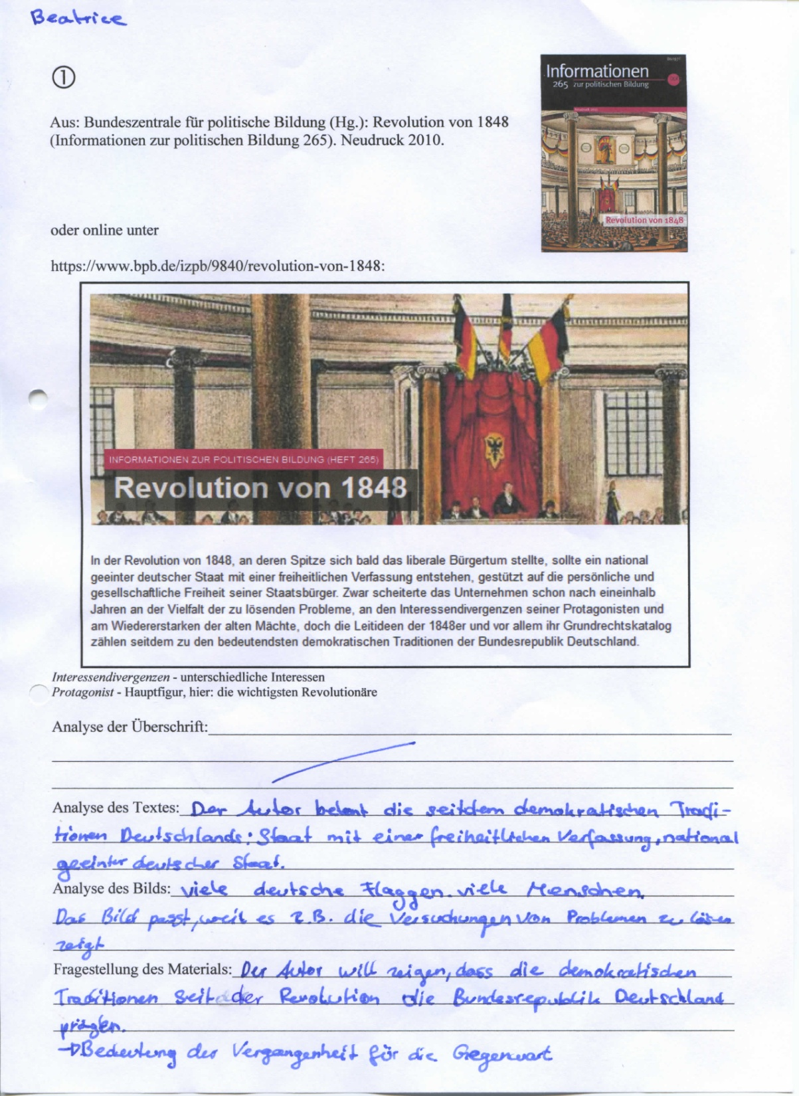
Notes:
AB Informationen zur politischen Bildung → klick
Ziele der Revolution und demokratische Tradition deutlich erkannt

Slide 17
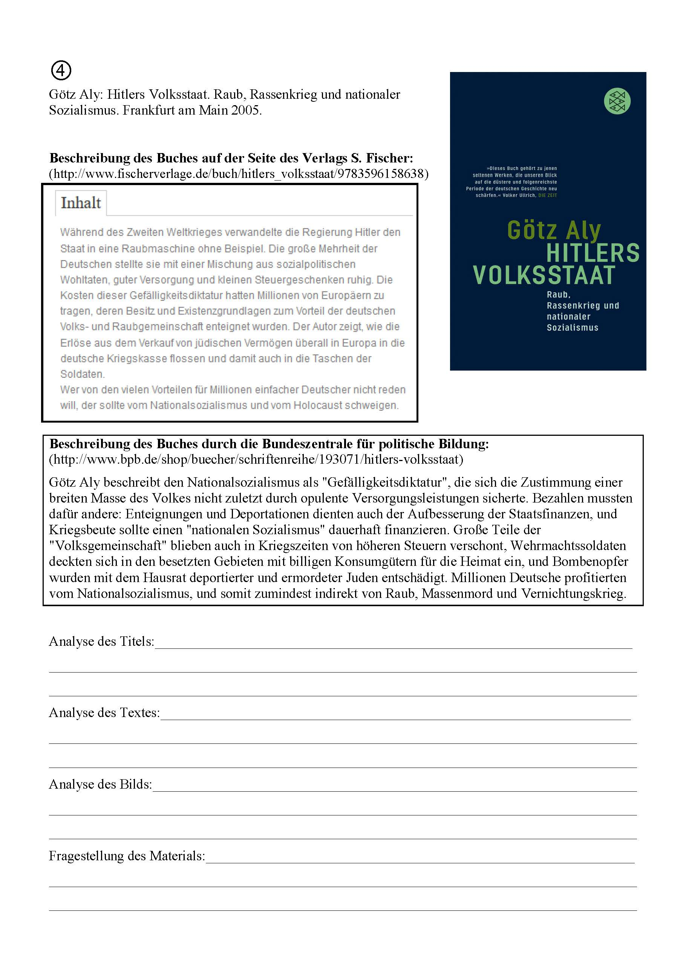
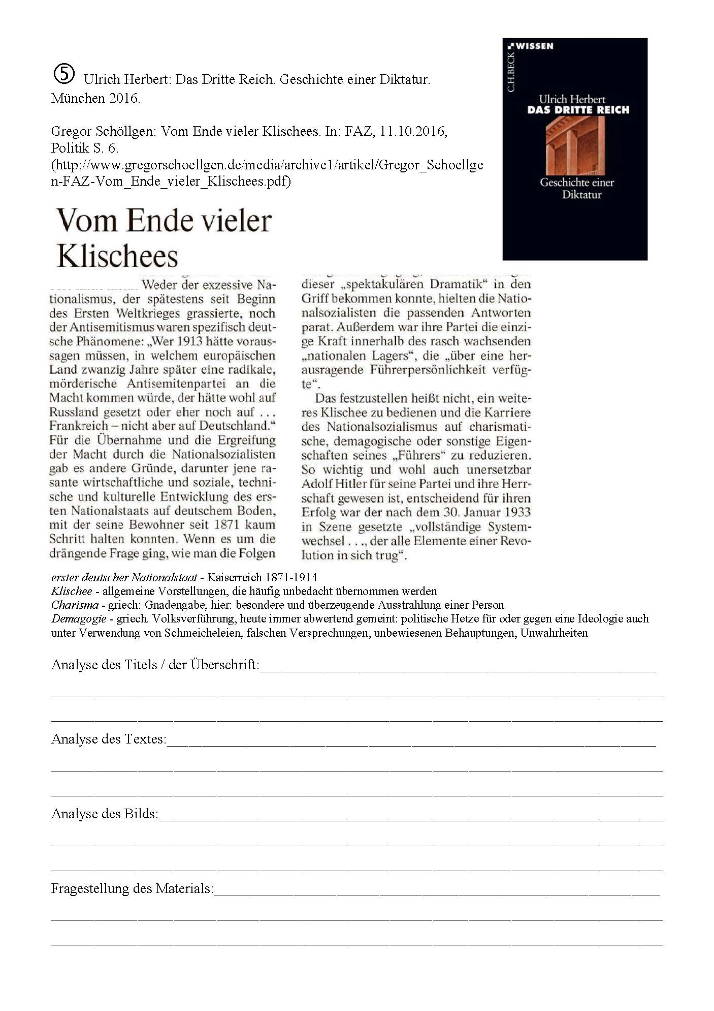
Notes:
Beispiele Klasse 9
Lemo, Informationen zur Politischen Bildung, Regionalgeschichte: NS-Ausstellung Freiburg
Aly: 2 Buchbeschreibungen → erste Informationen zu einem Buch
klick Herbert: Rezension
mit Erarbeitung 3 ist die Einführung der Kompetenz „vorgegebene Fragen nachvollziehen“ abgeschlossen
Aufschrieb des Methodenkastens Kopie S. 9f.
die weiteren EA dienen der
Übung der Fragekompetenz
der Weiterarbeit am Thema, Klasse 8: 1848/49

Slide 18
Erarbeitung 4: Übung Teilaspekte
Notes:
Kopie S. 4f.: Erarbeitung 4, S. 5 Arbeitsauftrag
Teilaspekte zu den Fragetypen klären manche schwierige Zuordnung, aber nicht jede.
Beurteilungen sind nicht gut ausgefallen:
für SuS merkwürdiger Begriff: vorgezeichnet
Fragen fast immer nicht eindeutig, die Aufgabe führte zu großen Diskussionen
SuS fanden ihre Fragen bedeutender als die Fragen 1, 2 und 5
Ergebnis der Schüler: Man muss Fragen stets auf ihre Eindeutigkeit prüfen, sonst kann man damit nicht arbeiten
Bsp: Welchen Weg legten die Deutschen zurück?
→ Nennung eines Enddatums ist notwendig
Bsp: Warum scheiterte die Revolution?
→ Nennung einer Perspektive würde schon etwas mehr Klarheit schaffen: Zeitgenossen, aus unserer/meiner Sicht?
→ und dann könnte man sehen, ob die Zeitgenossen sich einig sind oder nicht, dann könnte man trennen zwischen Informations- oder Reflexionsfrage

Slide 19
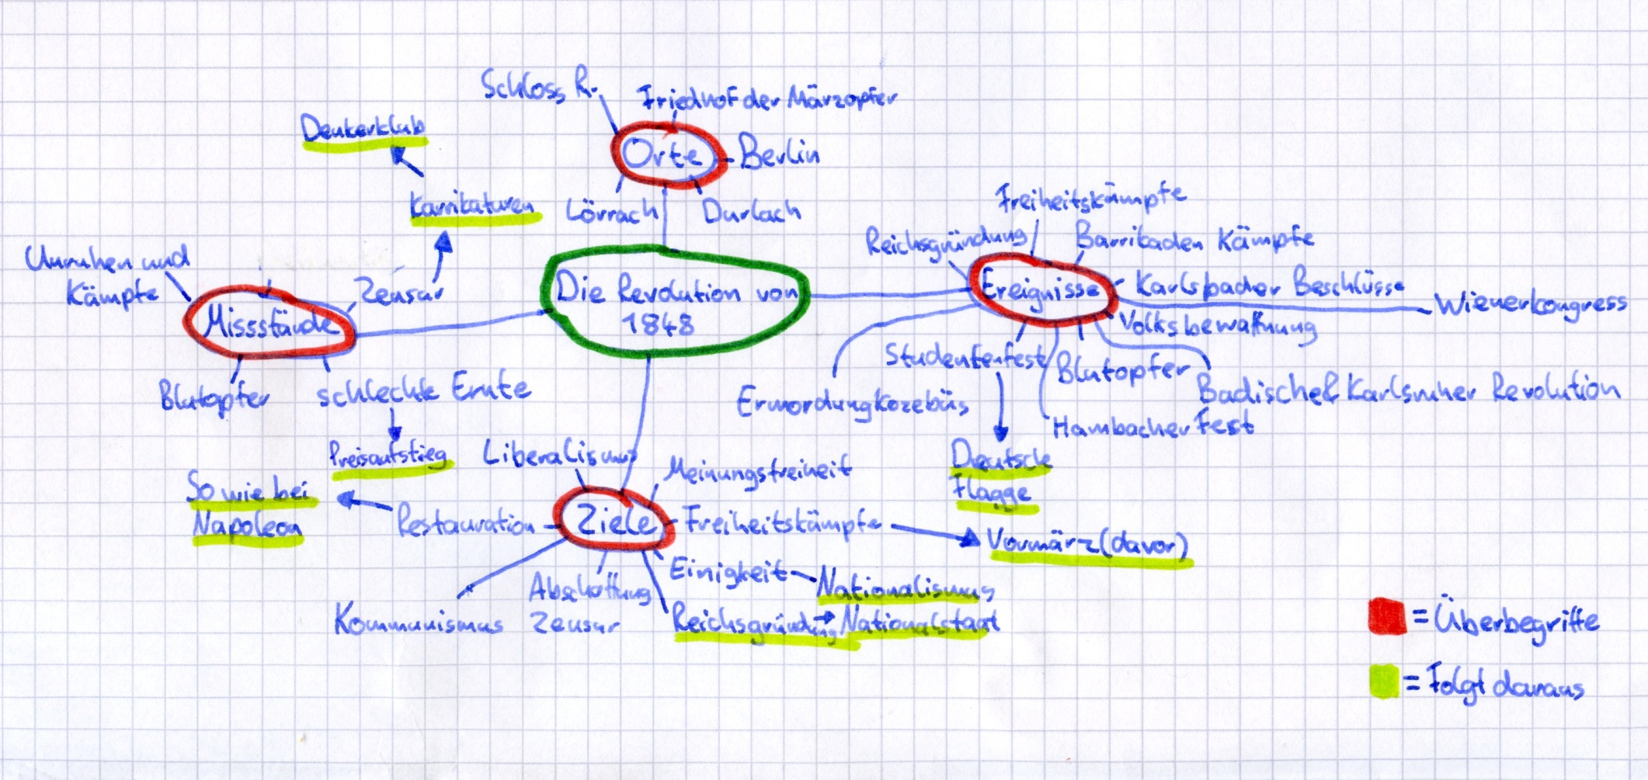
Erarbeitung : Zusammenfassung der erlernten Inhalte
Notes:
Kopie S. 5: Erarbeitung 4, S. 5 Arbeitsauftrag
Arbeitsauftrag:
Wir haben schon ganz viele Begriffe benutzt, durch die man die Revolution beschreiben kann. Sammelt zunächst diese Begriffe. Ordnet sie dann nach Ober- und Unterbegriffen, ergänzt gegebenenfalls Oberbegriffe. Stellt mit diesen Begriffen in einer MindMap zusammen, was wir durch die Beschäftigung mit den Fragen schon über die Revolution 1848/49 erfahren haben.
Schülerin: „Eigentlich wissen wir doch jetzt schon fast alles, viel müssen wir jetzt nicht mehr machen.“
→ eigene Fragen und das Nachvollziehen vorgegebener Fragen führt tief ins Thema und erlaubt eine Vorstrukturierung
→ Überlappungsbereiche werden deutlich sichtbar
MindMap: Anwendung der Sachkompetenz: Kategoriale Strukturierung / Oberbegriffe
Fragetypen: Überlappung zu Reflexions-, Orientierungs- und Methodenkompetenz
je weiter diese Bereiche geschult werden, umso differenzierter werden auch wieder die Fragen

Slide 20
Vielen Dank!

